Slide 1
UNIVERSIDAD AUTÓNOMA DEL ESTADO DE HIDALGO
ESCUELA SUPERIOR DE ZIMAPÁN
Licenciatura en Derecho
Tema: -Principales deberes del abogado
-Ética personal
Lic. Sonia Reynoso Trejo
Enero – Junio 2014

Slide 2
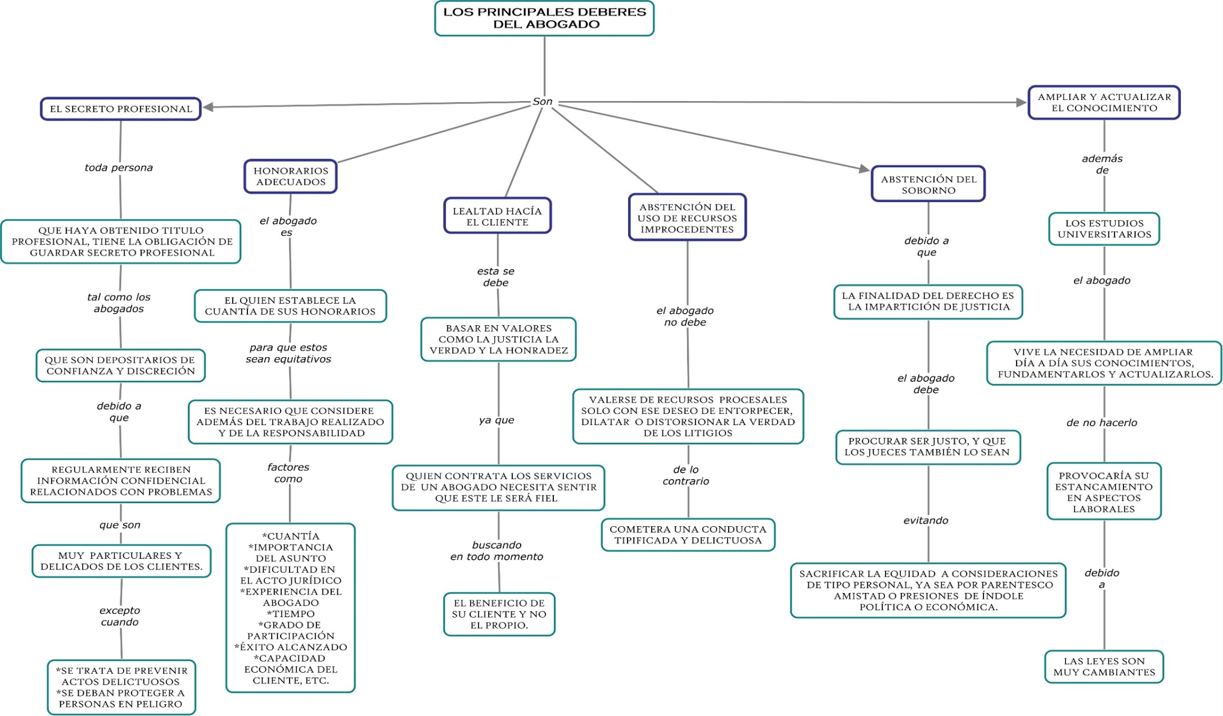
UNIVERSIDAD AUTÓNOMA DEL ESTADO DE HIDALGO
ESCUELA SUPERIOR DE ZIMAPÁN

Slide 3
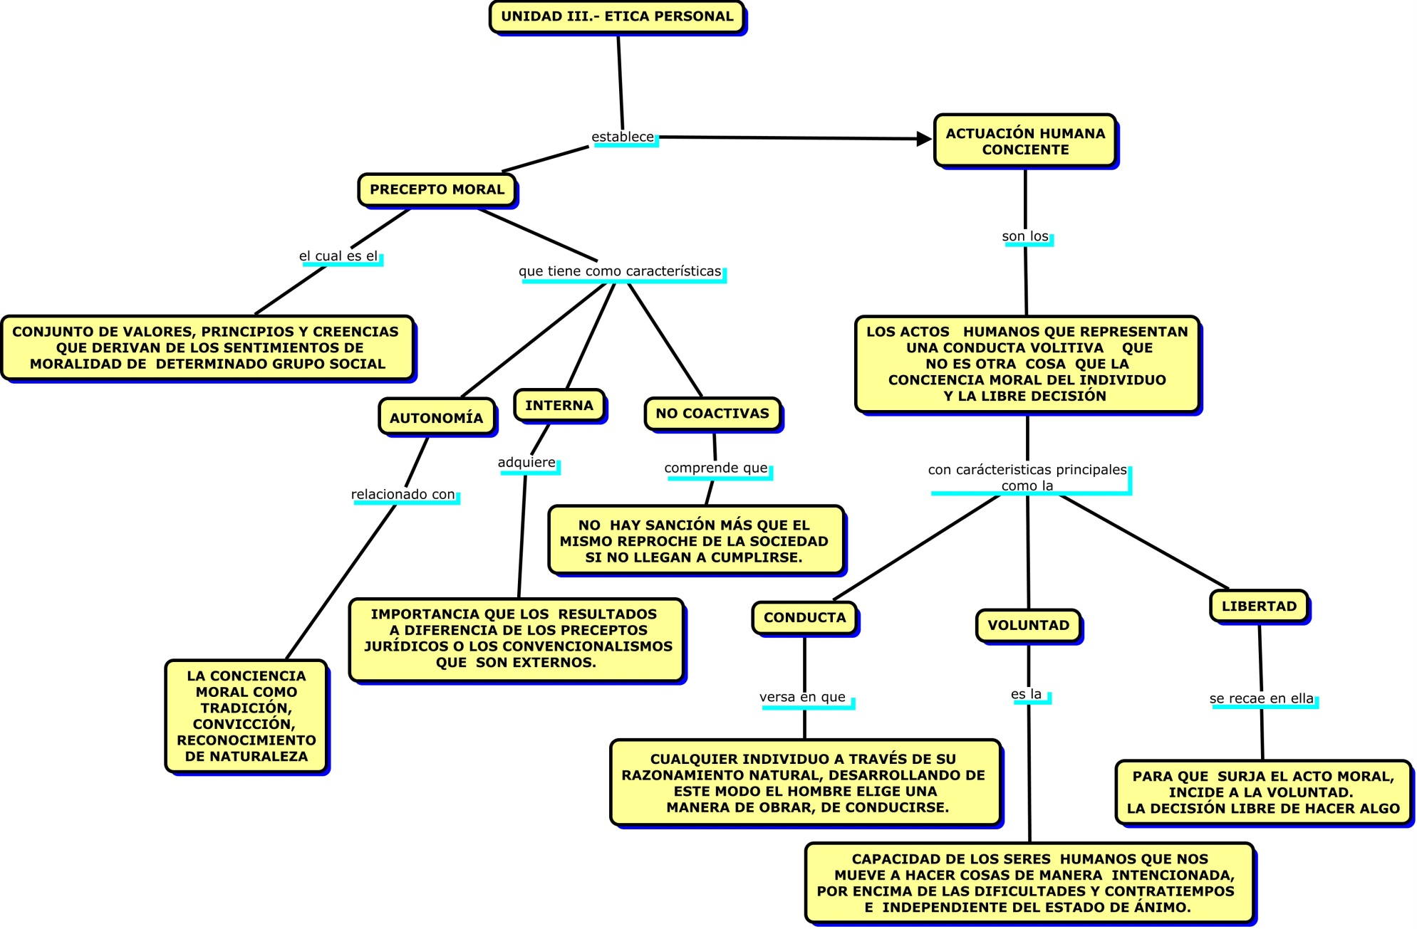
UNIVERSIDAD AUTÓNOMA DEL ESTADO DE HIDALGO
ESCUELA SUPERIOR DE ZIMAPÁN

